Slide 1



PHÒNG GIÁO DỤC VÀ ĐÀO TẠO QUẬN THANH XUÂN
TRƯỜNG THCS KHƯƠNG ĐÌNH
NHIỆT LIỆT CHÀO MỪNG
QUÝ THẦY CÔ TỚI DỰ GIỜ LỚP 6A5

Slide 2
TIẾT 33. BÀI 34.
ĐOẠN THẲNG. ĐỘ DÀI ĐOẠN THẲNG

Slide 3
Nhiệm vụ hoàn thành ở nhà
Nhiệm vụ | Nội dung nhiệm vụ | Sản phẩm
1 Cá nhân | Tìm một số hình ảnh đoạn thẳng trong thực tế | Hình ảnh đoạn thẳng trong thực tế
2 Nhóm 4HS | 1. Mỗi tổ chia làm 3 nhóm. Nhóm 1: Hoàn thành HĐ 1 (SGK/trang 51) vào cánh hoa thứ 1. Nhóm 2. Hoàn thành HĐ 2 (SGK/trang 51) vào cánh hoa thứ 2. Nhóm 3. Hoàn thành HĐ bổ sung vào cánh hoa thứ 3. 2. Sau khi các nhóm hoạt động. Các nhóm (cùng một tổ) thống nhất nhận xét cho mỗi HĐ và viết vào phần nhụy hoa. | Trò chơi “Ghép hoa”
3 Tổ/Nhóm | Dùng các đoạn thẳng để ghép hình, trang trí hoặc làm các đồ vật dùng trong thực tế. | Các hình trang trí.

Slide 4
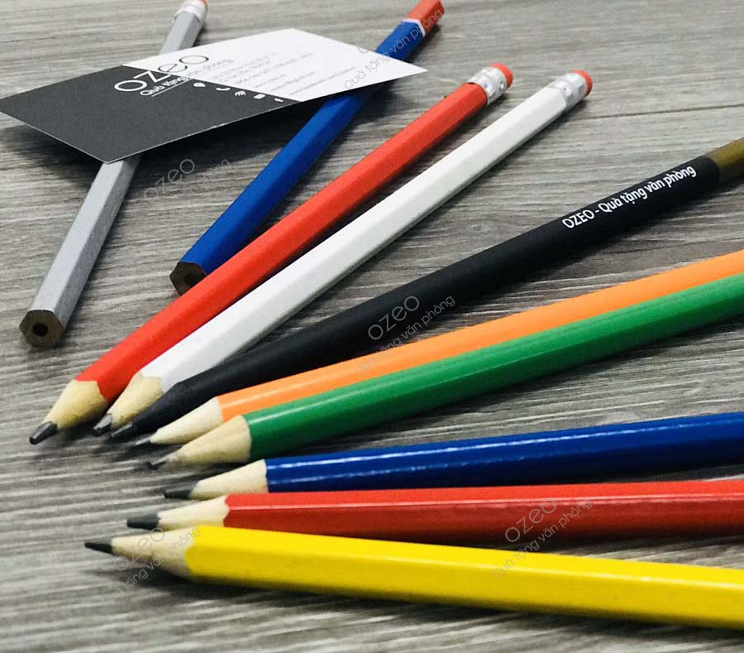
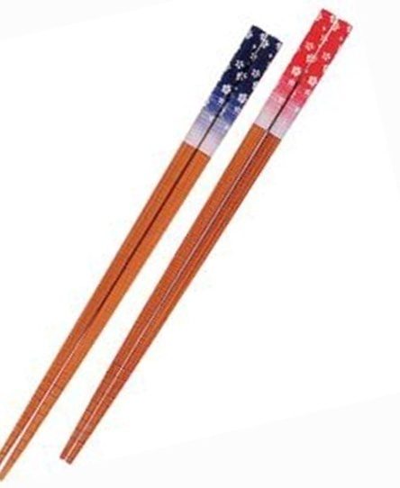
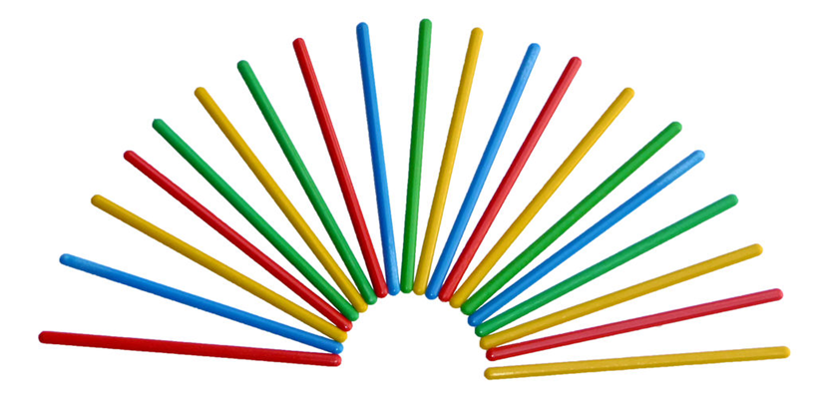
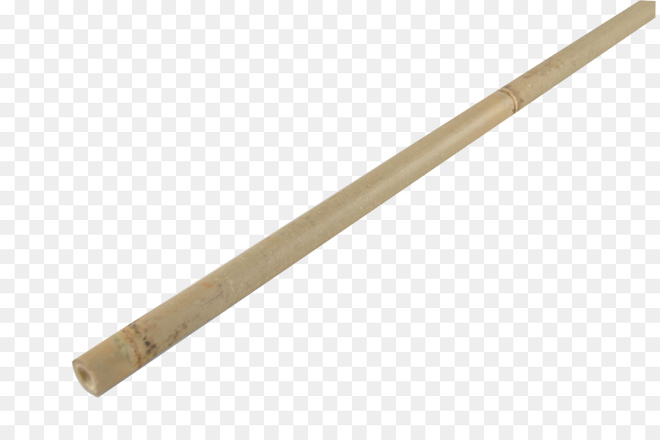
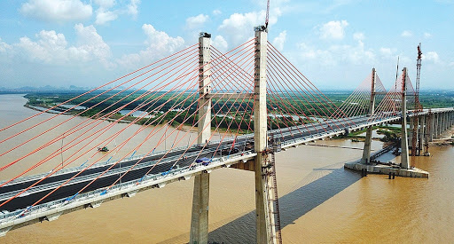
Một số hình ảnh về đoạn thẳng trong thực tế
Notes:
Trong đời sống, ta thấy rất nhiều hình ảnh của đoạn thẳng như …..

Slide 5


TRÒ CHƠI: “ GHÉP HOA”
Nội dung: Có 3 cánh hoa. Trên mỗi cánh hoa có ghi nội dung một hoạt động.
Yêu cầu:
Mỗi tổ chia làm 3 nhóm.
* Trong thời gian 3 phút:
+ Nhóm 1 hoàn thành cánh hoa thứ 1.
+ Nhóm 2 hoàn thành cánh hoa thứ hai.
+ Nhóm 3 hoàn thành cánh hoa thứ 3.
* Sau khi các nhóm hoàn thành. Trong thời gian 2 phút các nhóm (cùng một tổ) thực hiện ghép cánh hoa, thống nhất nội dung kiến thức trong mỗi cánh hoa và viết vào phần nhụy hoa.
* Đội nào nhanh và đẹp được dán lên bảng.

Slide 6

HĐ 1.
Bạn Bình đi xe đạp trên một đoạn đường thẳng từ A đến B.
Em có nhận xét gì về những vị trí mà người đó đã đi qua so với hai điểm A và B?
Nhận xét: Mỗi vị trí, bạn Bình đi xe đạp đi qua đều nằm giữa hai điểm A và B.

Slide 7


HĐ 2
Lấy các điểm A,B, C, D phân biệt và thẳng hàng theo thứ tự như hình 8.24.
Dùng thước thẳng và bút màu đen kẻ một vạch thẳng bắt đầu từ A và kết thúc ở B.
Em có nhận xét gì về vị trí của hai điểm C và D đối với phần vạch thẳng màu đen?
C
B
D
A
Nhận xét:
+ Điểm C nằm giữa A và B thì C nằm trên vạch thẳng màu đen.
+ Điểm D không nằm giữa A và B thì D không nằm trên vạch thẳng màu đen.

Slide 8

Hoạt động bổ sung
Vẽ trên cùng một hình theo diễn đạt sau:
+ Vẽ đường thẳng d.
+ Trên đường thẳng d lấy 3 điểm phân biệt A, B, C theo thứ tự đó.
Hãy kể tên các đoạn thẳng có trong hình vừa vẽ.

Slide 9
HĐ 2
C
B
D
A
Nhận xét:
+ Điểm C nằm giữa A và B thì C nằm trên vạch thẳng màu đen.
+ Điểm D không nằm giữa A và B thì D không nằm trên vạch thẳng màu đen.

Slide 10
A
B
Đầu mút (hay mút)
Đoạn thẳng AB (hay đoạn thẳng BA) là hình gồm
2 điểm A và B
cùng với các điểm nằm giữa A và B.
Notes:
Mấy điểm thì tạo thành một đoạn thẳng ?
2 điểm

Slide 11


2) Cách vẽ đoạn thẳng
Vẽ đoạn thẳng CD.
C
D

Slide 12

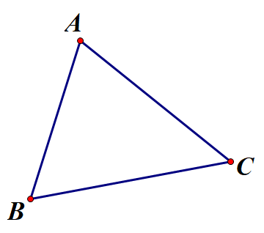
Hãy đọc tên tất cả các đoạn thẳng trong hình 8.26
H. 8.26
Các đoạn thẳng là: AB, BC, CA.

Slide 13

3. LUYỆN TẬP
A
B
C
Thời gian: 2 phút
D
Với 4 điểm A, B, C, D như hình 8.27, em hãy kể tên các đoạn thẳng có đầu mút là:
Hai trong ba điểm A, B, C.
b) Hai trong bốn điểm A, B, C, D.
Notes:
Hoạt động 2 bạn cùng bàn. Nhóm xong nhanh nhất làm ý a, nhóm xong thứ 2 làm ý b.
Nhận xét: Nên viết theo thứ tự để không bị thiếu trường hợp nào.

Slide 14
4. VẬN DỤNG

Slide 15
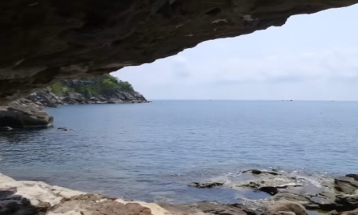
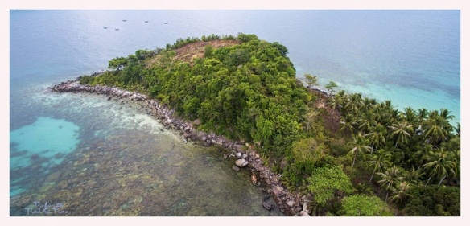
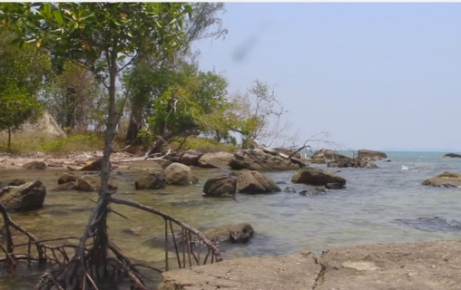
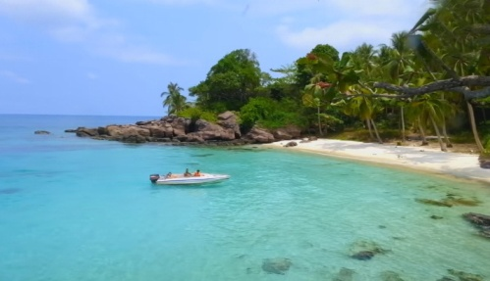
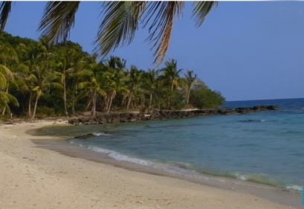
TẬP LÀM KĨ SƯ XÂY DỰNG
B
A
C
E
D
Có 5 hòn đảo ở Phú Quốc được biểu thị như 5 điểm phân biệt A, B, C, D, E như hình trên. Người ta muốn xây 1 cây cầu nối hai hòn đảo A và B với nhau (được vẽ như đoạn thẳng AB).
Em và bạn ngồi cạnh trong thời gian 3 phút hãy tập làm kĩ sư xây dựng, tính xem phải xây thêm ít nhất bao nhiêu cây cầu nữa để có thể đi lại giữa hai hòn đảo tùy ý thông qua các cây cầu đó (mỗi cây cầu chỉ nối hai đảo với nhau)?
Notes:
HOẠT ĐỘNG NHÓM trong 3’ trả lời câu hỏi trên.

Slide 16
B
C
A
E
D
Cách nối các đảo với nhau như thế này có đúng yêu cầu đề bài không?
Notes:
Không. Vì không có cầu đi từ đảo B sang đảo C.

Slide 17
C
B
A
Hòn Mây Rút Ngoài
Hòn An Tây
Hòn Một
E
Hòn Mây Rút Trong
D
Hòn Móng Tay
Notes:
Hình ảnh trên chính là 5 đảo nhỏ đẹp nhất ở Phú Quốc.
Điểm A: Hòn Mây Rút Ngoài. Điểm B: Hòn An Tây. Điểm C: Hòn Một. Điểm D: Hòn Mây Rút Trong. Điểm E: Hòn Móng Tay.
Điều xin lưu ý đến quý khách du lịch có dịp đến tham quan tận hưởng vẻ đẹp thiên nhiên của hòn đảo này xin hãy dọn dẹp sạch sẽ, xin đừng bỏ lại chút rác nào lại nơi đây nhé! Xin hãy giữ cho môi trường được sạch sẽ.

Slide 18

BÀI 34:
ĐoẠN THẲNG. ĐỘ DÀI ĐOẠN THẲNG (T1)
5. HƯỚNG DẪN VỀ NHÀ
- Xem lại các bài tập đã làm trong tiết học, học thuộc: khái niệm đoạn thẳng AB là gì.
- Chuẩn bị: Các em về nhà đo mặt bàn học ở nhà của các em dài bằng mấy gang tay.
- Chuẩn bị trước phần 2 Độ dài đoạn thẳng.

Slide 19


